Slide 1

Bioodpad
Pavlíčková Markéta
Pavlíčková Soňa
Nováková Andrea
Kholová Kristýna
Dětáková Eliška

Slide 2
Možnosti nakládání s bioodpadem
Domácí kompostování
Komunální kompostování probíhá v rámci bytového domu, ulice, čtvrti.
Sběr na sběrných dvorech, sběr pomocí velkoobjemových kontejnerů je vhodný pro příležitostné odložení bioodpadů typu větvě, padané ovoce.

Slide 3
Co je to?
Biologicky rozložitelný odpad (bioodpad)
je jakýkoli odpad, který je schopen anaerobního nebo aerobního rozkladu (např. potraviny, odpad ze zeleně, papír)
Bioodpad je tvořen biologicky rozložitelnou hmotou, která vzniká např. údržbou veřejné zeleně, čištěním odpadních vod, sekáním trávy, sběrem listí a spadaného ovoce, a také při přípravě pokrmů (zbytky jídel, ovoce a zeleniny).

Slide 4
Zajímavosti
Bioodpad by jsme měli třídit kvůli nepříjemnému zápachu, který cítíme z našich odpadkových košů.
Bioodpad má vysokou vlhkost.
Když vyhodíme bioodpad do našeho koše, začne se rozkládat a hnít.

Slide 5
Zahrada
Domácnost
listí
tráva
Seno
plevel
zbytky rostlin
kořeny a listy zeleniny
větve keřů i stromů
spadané ovoce
zbytky ovoce a zeleniny
čajové sáčky
kávová sedlina
skořápky z vajec

Slide 6
Sběr prostřednictvím BIO nádob (popelnic). Obyvatelé mají k dispozici vlastní nádobu. Systém je pro uživatele velice komfortní a speciální konstrukce BIO nádoby zajišťuje hygieničnost sběru a zabraňuje nepříjemnému zápachu. Systém je vhodný zejména ve vilové a satelitní zástavbě.

Slide 7
Bioodpad, který je rostlinného původu a je snadno vysušitelný, je výhodné zpracovat na palivo. Tím se získá obnovitelný zdroj energie jako náhrada za fosilní paliva. Spaluje se ve speciálních kotlích na biomasu, kde je zajištěna vysoká účinnost spalování.
cca 42%. Evropská unie proto přijímá celou řadu opatření, která vedou k přesměrování bioodpadu ze skládek do bioplynových stanic a kompostáren a k následnému uložení do půdy.

Slide 8
Bioodpad může třídit každý, nezáleží na tom jestli bydlí v bytě či rodinném domě se zahradou.
V současné době vlivem lidské činnosti stále dochází k úbytku organické hmoty v půdě a tím k půdní erozi, úbytku pitné vody a zvyšuje se riziko povodní. Domácnosti přestávají kompostovat a tím roste podíl biologicky rozložitelných odpadů.

Slide 9
Co jsou to kompostéry?
Kompostéry jsou ideálními pomocníky při kompostování. Jsou vyrobeny z recyklovaného plastu, nádoba kompostéru nemá dno (z důvodu volného styku s půdou a přístupu mikroorganismů, červů a žížal). Kompostéry jsou opatřeny víkem s otočným ventilem pro regulaci prostupu vzduchu, bočními dvířky pro vyjímání kompostu a otvory sloužícími k provzdušňování.

Slide 10
Co lze dávat do kompostéru
Co do kompostéru nepatří
ovocný a zeleninový odpad
kávové a čajové zbytky
novinový papír
mléčné produkty
posekaná tráva
listí,větvičky, piliny, kůra
trus hospodářských zvířat
popel ze dřeva
skořápky z ořechů
odřezky masa
tuky
chemicky ošetřené materiály
rostliny napadené chorobami
slupky z tropického ovoce
pecky
popel z uhlí, cigaret
časopisy, plasty
kovy, sklo, kameny

Slide 11
Co jsou to bioplynové stanice?
Jedná se o průmyslová zařízení, která v uzavřených nádržích přeměňují biologické odpady na bioplyn a zbytkovou hmotu
Kam mohou lidé odvážet biologický odpad?
Biologický odpad patří do kontejnerů na smíšený odpad
Patří do nich například:
odpady z kuchyňských drtičů,
zbytky jídel, zbytky zeleniny a ovoce a dalších potravin
tuky a oleje (fritovací a ostatní oleje z domácnosti)

Slide 12
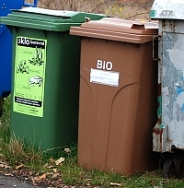
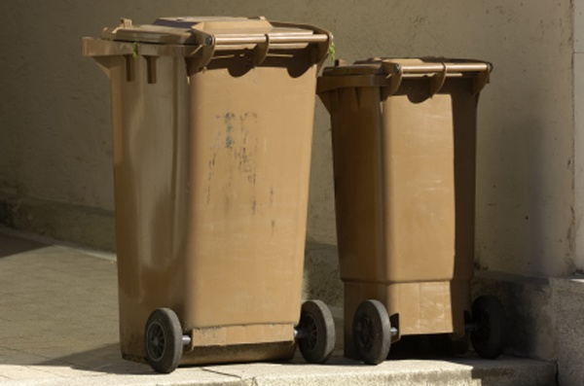
Biopopelnice
Účelem nádoby na bioodpad je oddělení jeho tuhé a tekuté části - po dobu uložení nedochází k procesu rozkladu a neobtěžuje zápachem své okolí.
Tato moderní plastová nádoba splňuje výborně objemové požadavky uživatele díky své škále - 140 a 240 l

Slide 13
Lze bioodpad pálit?
Pálit lze pouze odpad suchý
(suché větve, dřevo, hnědé uhlí)
POZOR!!: nelze pálit: spadané listí, rostlinné zbytky, tráva, seno …

Slide 14




Slide 15
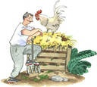



Co je to kompost a kompostování?
Kompost = stabilní hnojivo
Kompostování = biochemický proces probíhající v přírodě

Slide 16

Co jsou to kompostárny a na jakém principu pracují?
Kompostárny = speciální objekty, ve kterém dochází ke zpracování bioodpadu.
Probíhá zde proces rozkladu, drcení, promíchávání, provzdušňování a další postupy, které vedou k získání kompostu.

Slide 17
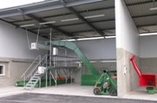
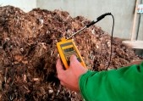
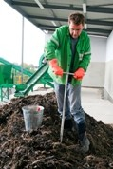

Slide 18
Zdroje
http://www.tespra-hodonin.cz/sluzby/biologicky-rozlozitelny-odpad.html
http://www.psas.cz/index.cfm/sluzby-obcanum/nase-nabidka/bioodpad-ze-zahrad-a-domacnosti/
http://www.envira.cz/
http://cs.wikipedia.org/wiki/Bioodpad
http://www.asa-group.com/cs/Ceska-republika/Sluzby/Svoz-gastroodpadu/Co-je-to-gastroodpad.asa
http://www.pvk.cz/co-nepatri-do-kanalizace.html
http://www.ktech.cz/bio-odpad/
http://www.google.cz/imgres?imgurl=http://www.nazeleno.cz/Files/FckGallery/Bioodpady.zip/hn%C4%9Bd%C3%A1%2520popelnice.jpg&imgrefurl=http://www.nazeleno.cz/bydleni/odpady-1/bioodpad-hnedych-popelnic-bude-vic-zvykejte-si.aspx&usg=__7eSAFQlfLk2UVbY0lPMC_To2gbc=&h=397&w=600&sz=138&hl=cs&start=52&zoom=1&tbnid=syGeu9iIBVHxQM:&tbnh=131&tbnw=198&ei=skVZTaXOFMHysgaLx5HCAw&prev=/images%3Fq%3DBIO%2BPOPELNICE%26hl%3Dcs%26sa%3DX%26gbv%3D2%26biw%3D1134%26bih%3D667%26tbs%3Disch:10,1760&itbs=1&iact=hc&vpx=353&vpy=183&dur=3523&hovh=183&hovw=276&tx=201&ty=104&oei=4kRZTa31DomFswbqmMitDQ&page=4&ndsp=14&ved=1t:429,r:5,s:52&biw=1134&bih=667

